Slide 1


Вопросы оценки и ликвидации накопленного экологического ущерба в Арктике
Шевчук Анатолий Васильевич
д.э.н., профессор РАНХиГС, зам. Председателя СОПС ВАВТ Минэкономразвития России, академик РЭА

Slide 2
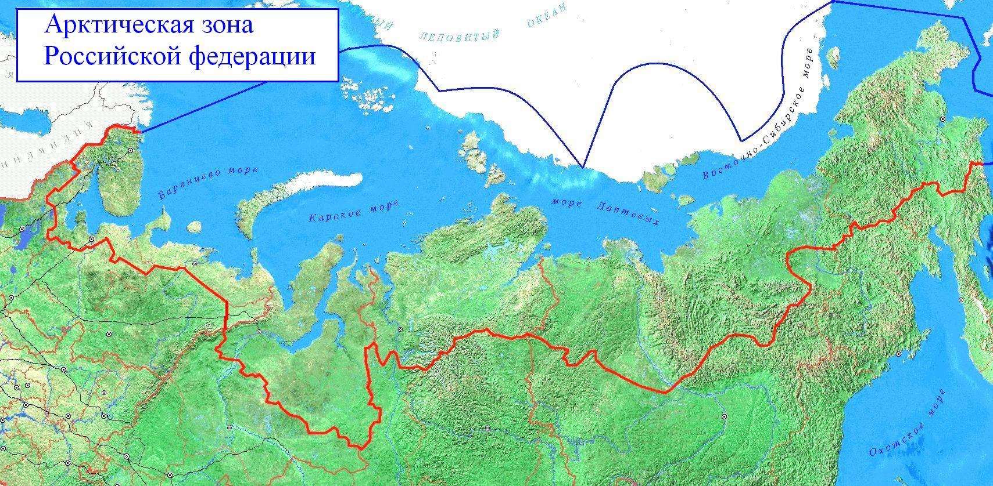
Территориальные рамки анализа накопленного экологического ущерба в АЗРФ
В Арктическую зону России включены Мурманская область и Чукотка, северная часть Якутии (13 районов), три примыкающих к Белому морю района Карелии (Лоухский, Кемский и Беломорский), Архангельск и входящие в Архангельскую область Северодвинск и Новодвинск, Онежский, Приморский и Мезенский районы и все острова региона, город Воркута в Коми, Ненецкий и Ямало-Ненецкий автономные округа, Норильск, Игарка, Таймырский и Туруханский районы Красноярского края, континентальный шельф и исключительная экономическая зона Российской федерации. ("Стратегия развития Арктической зоны РФ и обеспечения национальной безопасности на период до 2020 года«)

Slide 3

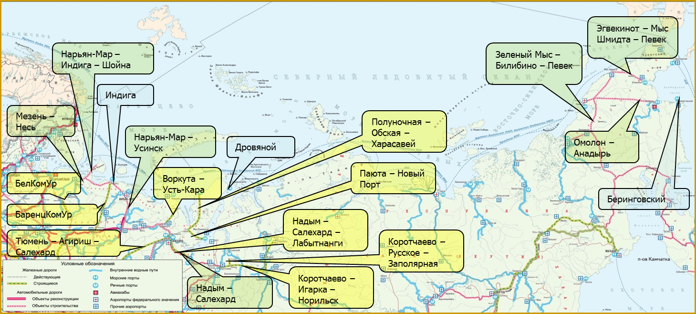
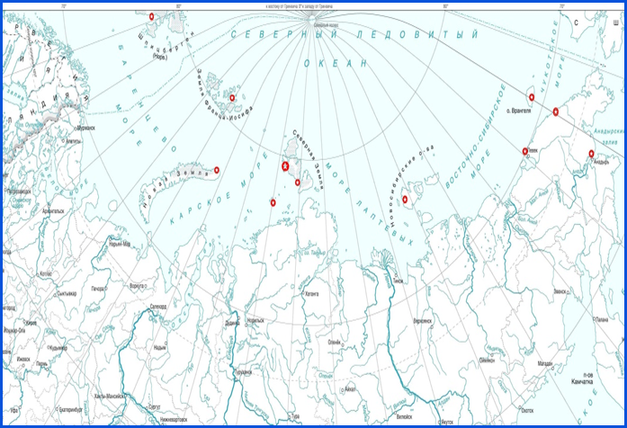
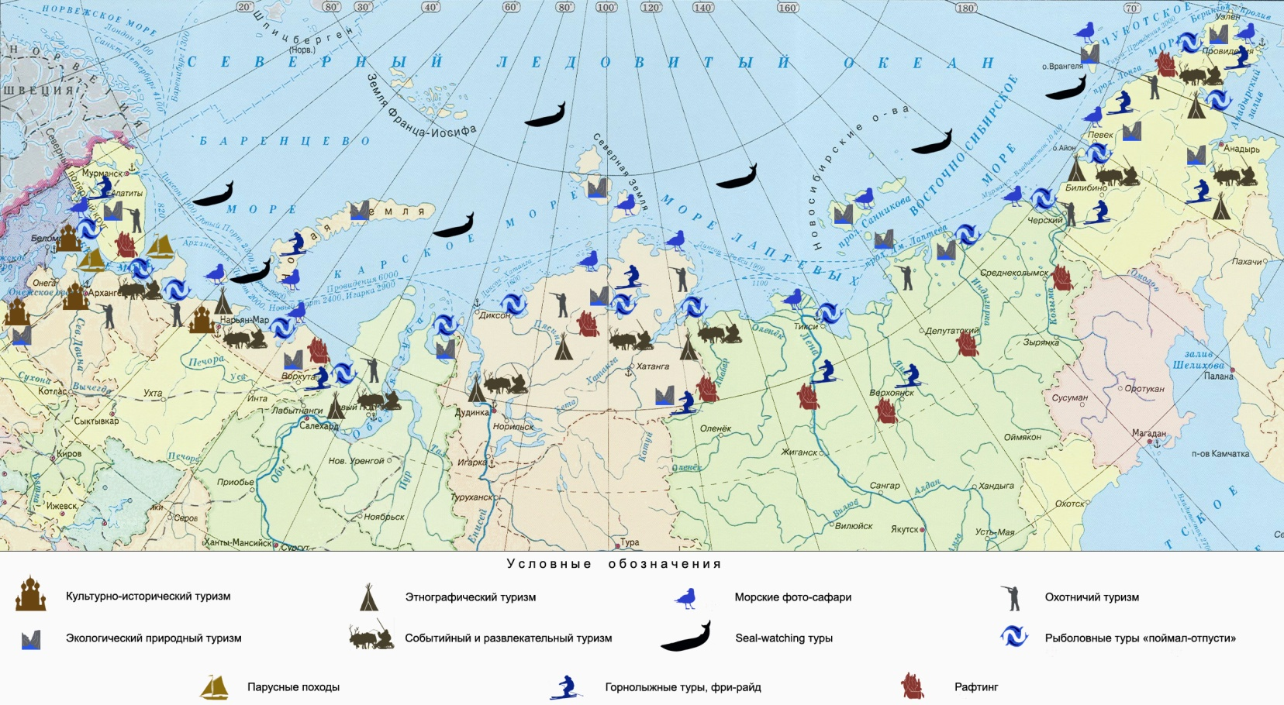
Развитие инфраструктуры в АЗРФ
Развитие транспортной инфраструктуры
Перспектива освоения минеральной-сырьевой базы
Национальная безопасность
Туризм

Slide 4
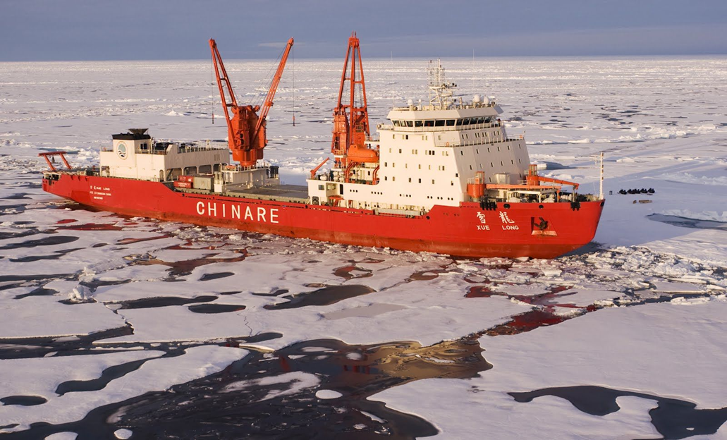
Развитие СМП и интересы иных государств
Инициативы Китая
Северный морской путь
Китай намерен совместно с другими государствами создать морские торговые пути в арктическом регионе в рамках инициативы «Полярный Шелковый путь».
Об этом говорится в опубликованной Госсоветом КНР первой Белой книге по политике Китая в Арктике.

Slide 5
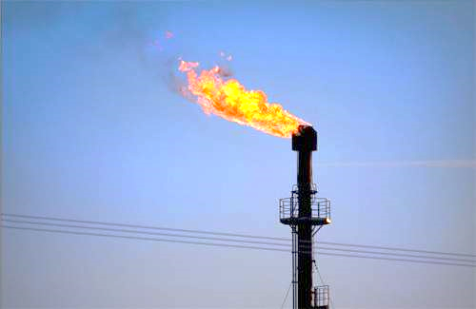
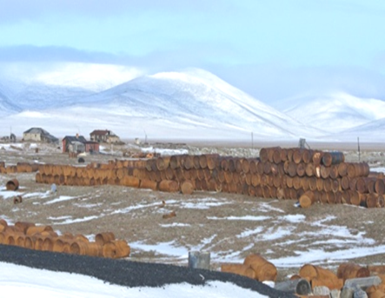
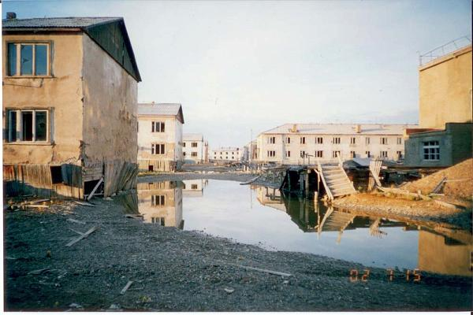
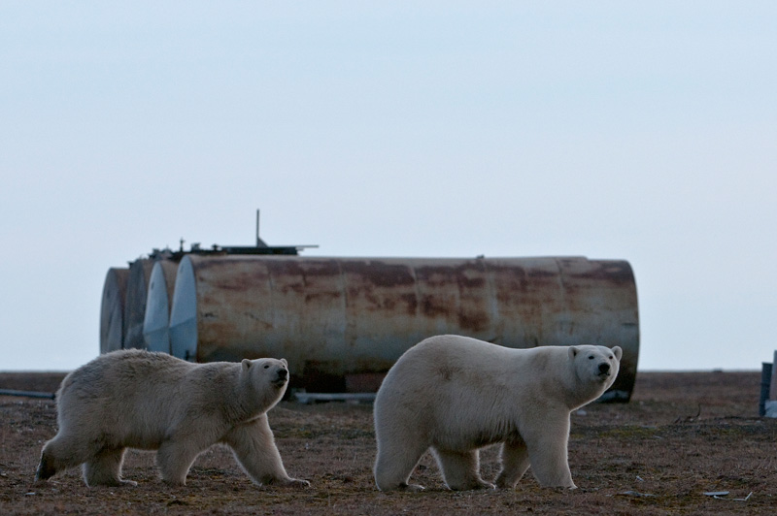
Основные экологические проблемы в АЗРФ
Неудовлетворительное состояние атмосферного воздуха в отдельных промышленных регионах;
Загрязнение моря и водных объектов суши;
Угроза качественному и количественному биоразнообразию;
Деградация земель, в том числе естественных кормовых угодий;
Трансграничное загрязнение окружающей среды;
Радиационное загрязнение окружающей среды;
Накопленный экологический ущерб.

Slide 6

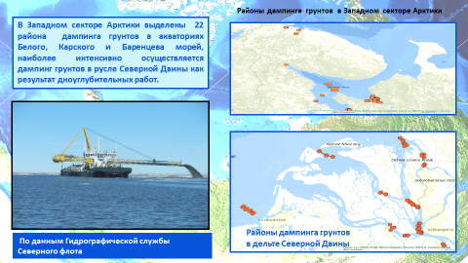
ЗАГРЯЗНЕНИЕ МОРЯ В РЕЗУЛЬТАТЕ ДАМПИНГА ГРУНТОВ

Slide 7
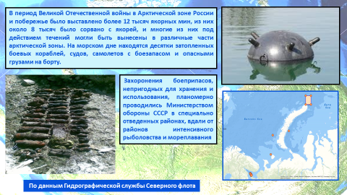
ДАМПИНГ БОЕПРИПАСОВ И ВВ

Slide 8
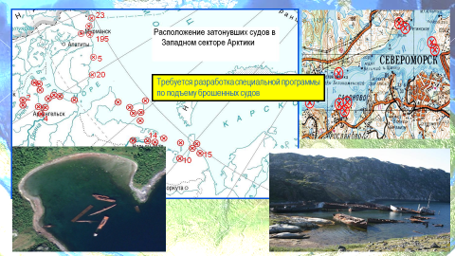
ДАМПИНГ СУДОВ

Slide 9
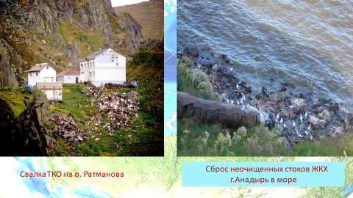
Минимизация текущего загрязнения

Slide 10
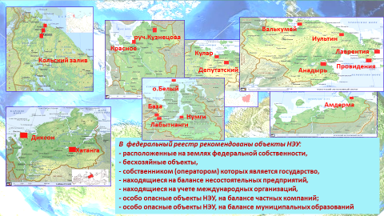
Объекты накопленного экологического ущерба в Арктической зоне

Slide 11
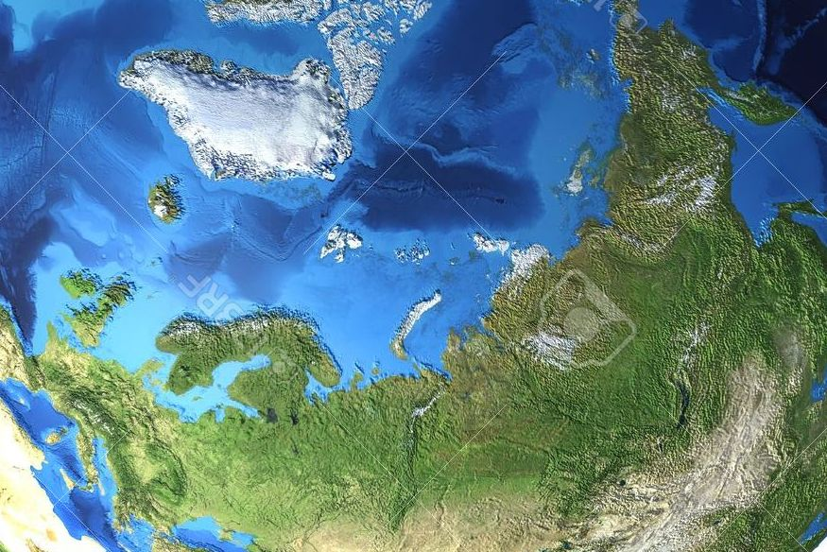
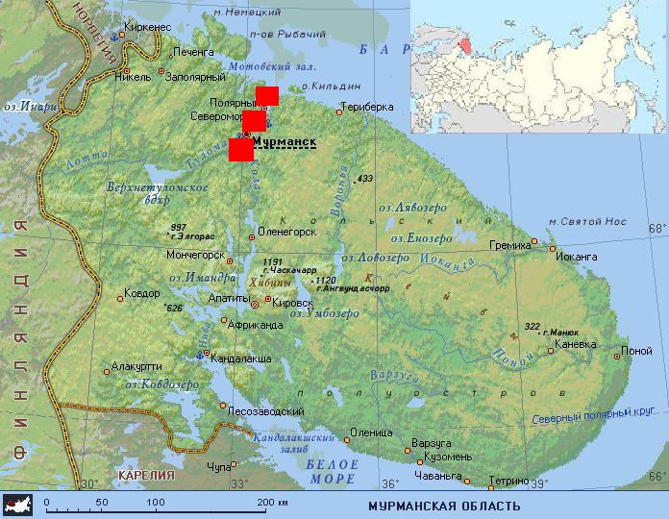
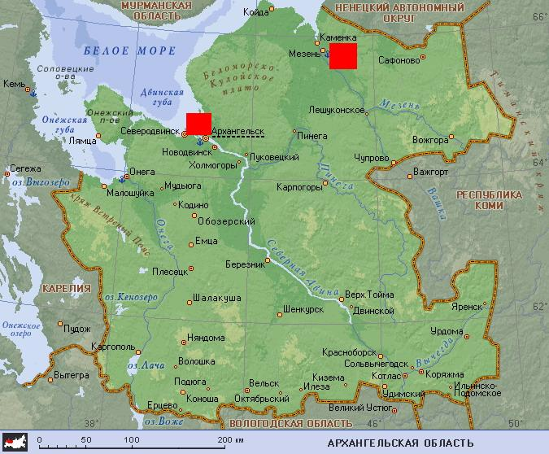
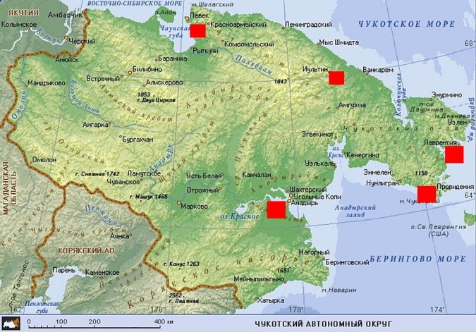
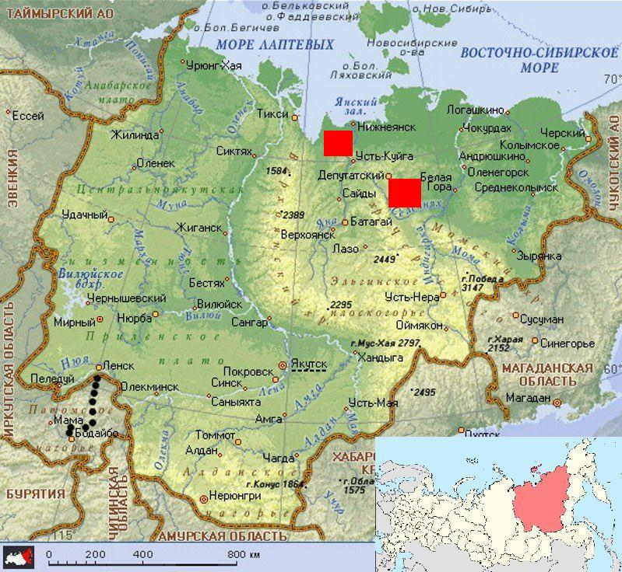
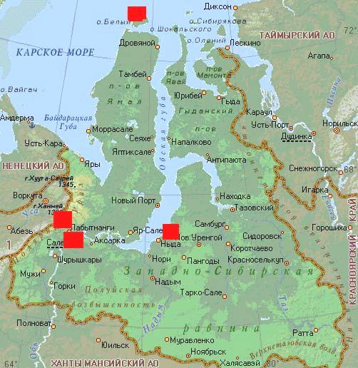
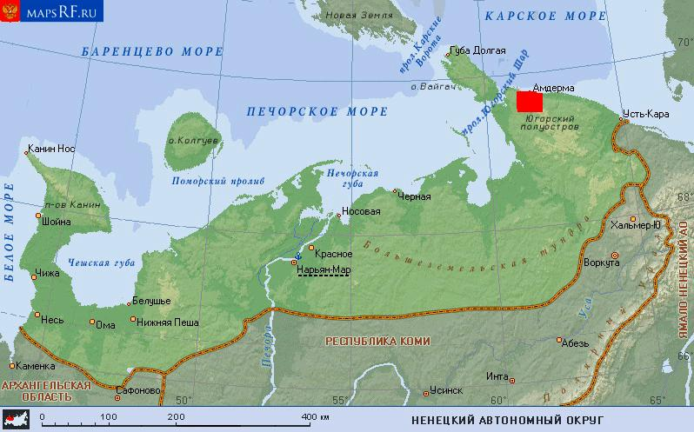
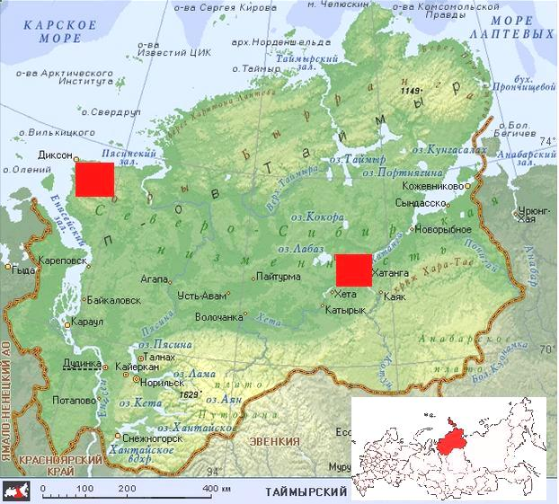
Валькумей
руч.Кузнецова
Иультин
Красное
Лаврентия
Кулар
Кольский залив
Депутатский
Анадырь
Провидения
о.Белый
о.Белый
Амдерма
База
Нумги
Лабытнанги
Диксон
В федеральный реестр рекомендованы объекты НЭУ:
- расположенные на землях федеральной собственности,
- бесхозяйные объекты,
- собственником (оператором) которых является государство,
- находящиеся на балансе несостоятельных предприятий,
- находящиеся на учете международных организаций,
- особо опасные объекты НЭУ, на балансе частных компаний;
- особо опасные объекты НЭУ, на балансе муниципальных образований
Хатанга

Slide 12
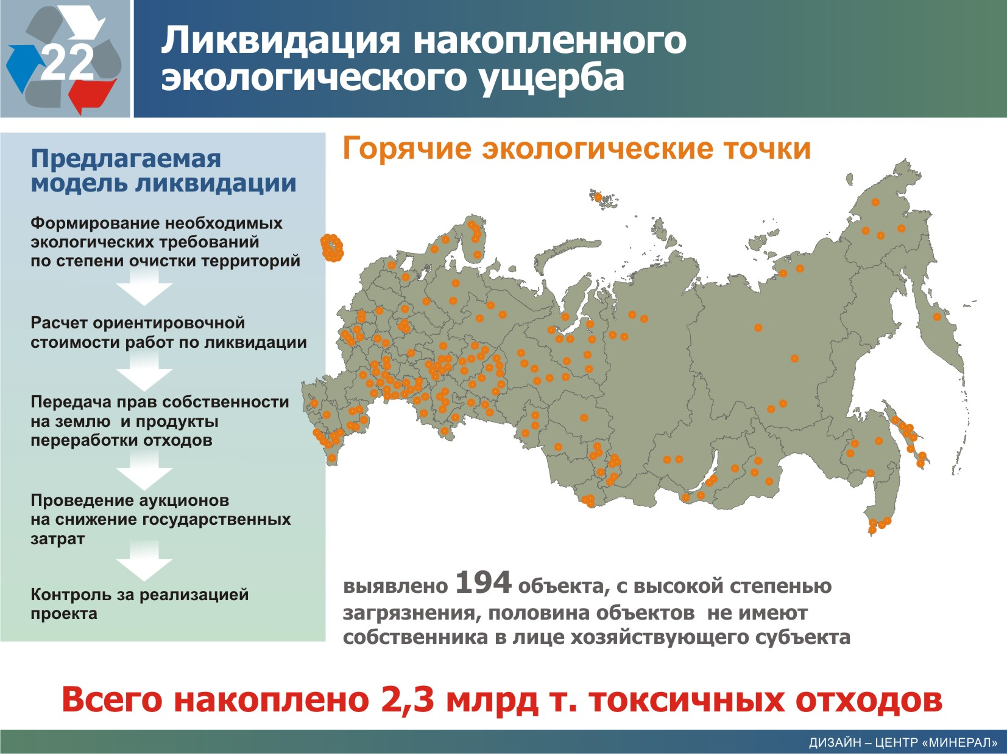
Места расположения НЭУ по результатам
инвентаризации Минприроды России

Slide 13
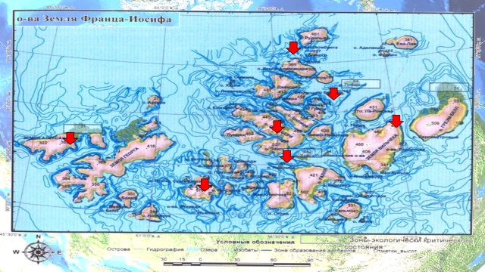
Острова архипелага Земля Франца-Иосифа, вошедшие в программу очистки

Slide 14
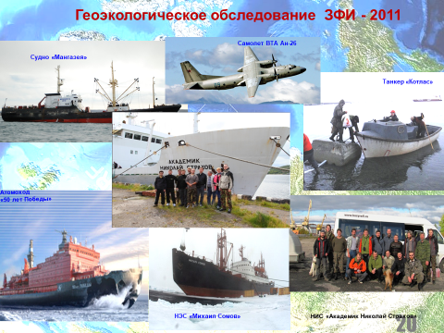
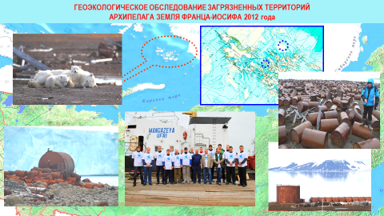
ПРОЕКТ ПРОГРАММЫ ОЧИСТКИ АРХИПЕЛАГА ЗЕМЛЯ ФРАНЦА-ИОСИФА (2011-2012 гг.)

Slide 15
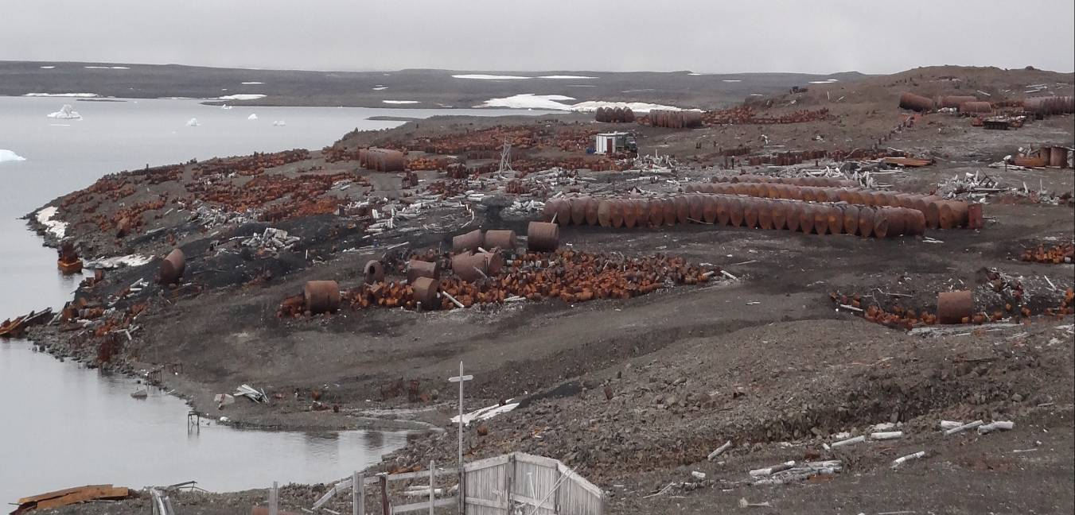
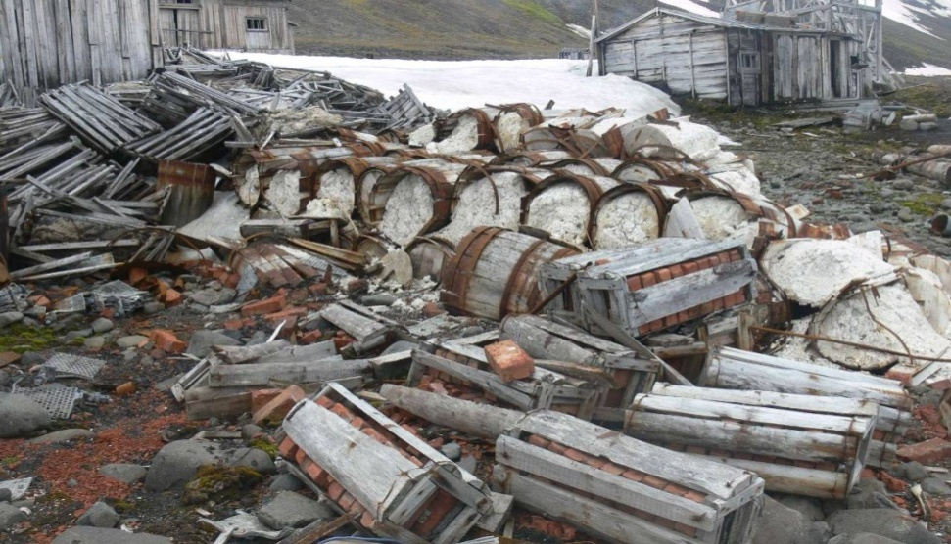
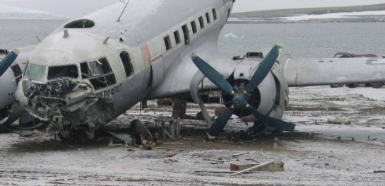
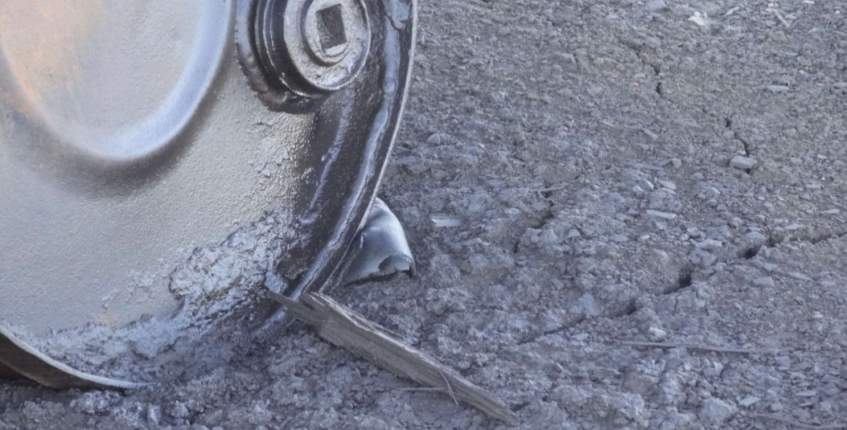
ОСНОВНЫЕ ВИДЫ ЗАГРЯЗНЕНИЙ НА ОБСЛЕДОВАННЫХ ОСТРОВАХ ЗФИ
Скопления бочек и резервуаров
Строительный и бытовой мусор
Аварийная техника
Нефтепродукты
Брошенная техника и металлолом

Slide 16

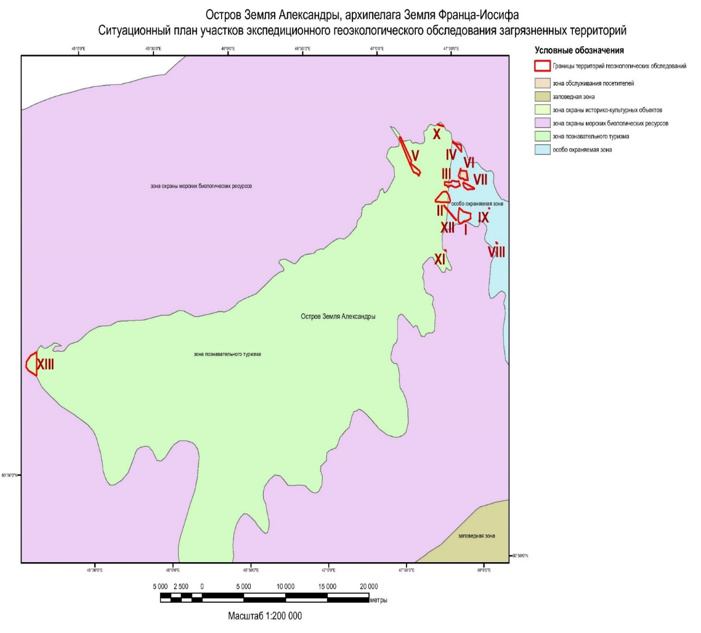
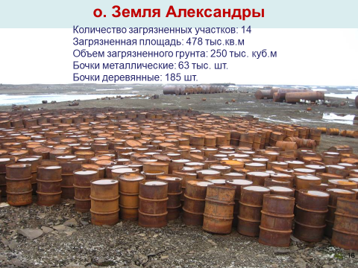
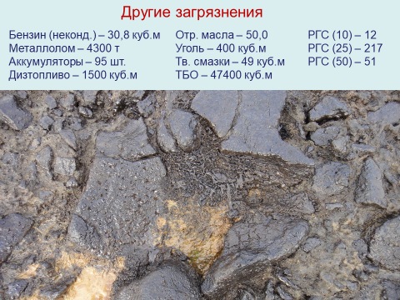

Slide 17

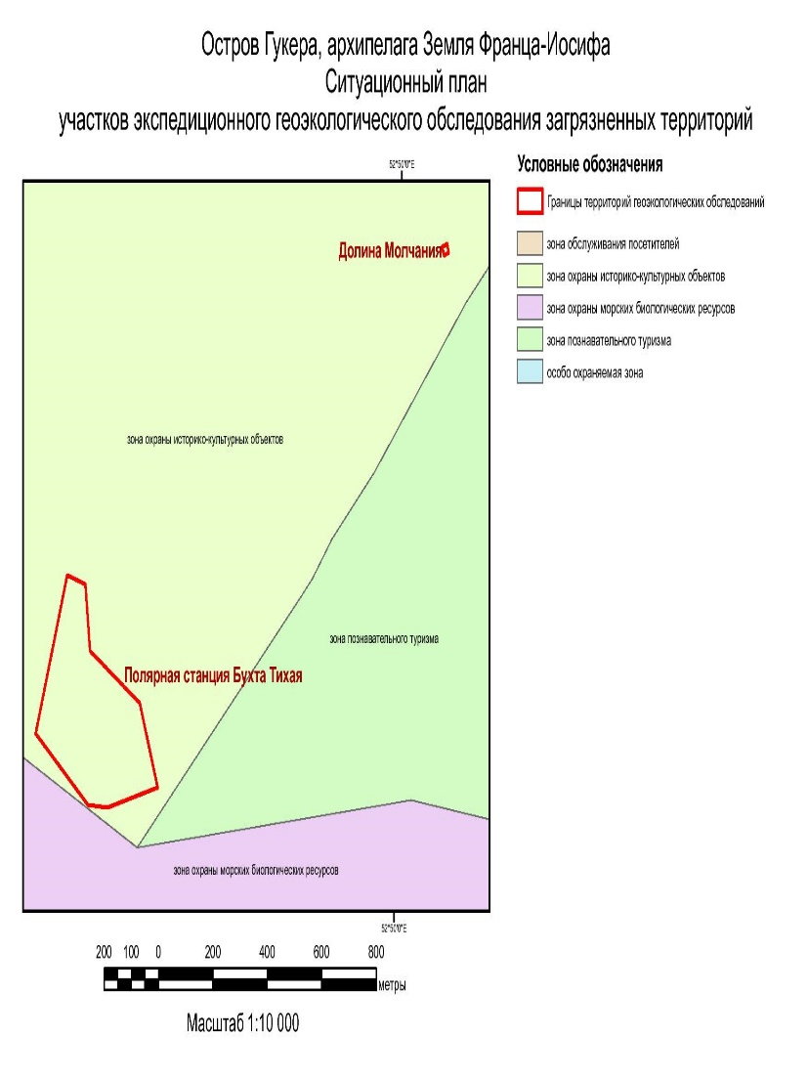
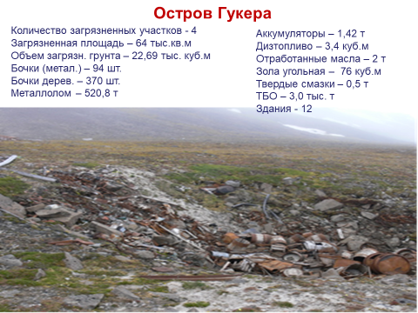
Загрязненные участки и основные источники загрязнения на о.Гукера (2011 г.)
Объемы отходов
ООО

Slide 18
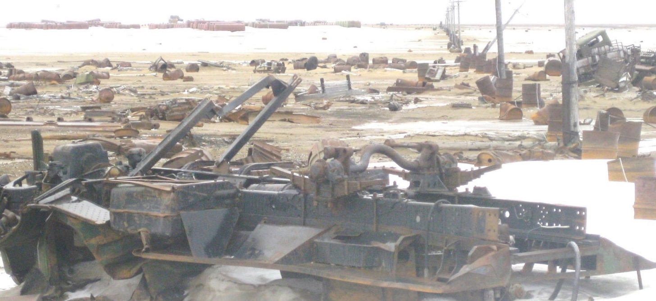
Загрязненные участки и объемы отходов на о.Греэм-Белл (2011 г.)
Загрязненных участков - 14
Здания - 105
Авиационное топливо – 2780 куб. м.
Бензин – 75 куб. м
Дизельное топливо – 140 куб. м.
Отработанные масла – 2480 куб. м.
Лом цветных металлов – 25 т.
Лом черных металлов (включая 300816 бочек, 399 резервуаров, 3 продуктопровода, 118 брошенных автомобилей) – 12500 т.
Бытовые отходы – 9000 куб. м.
Мусор строительный – 9300 куб. м.
Древесные отходы – 325 куб. м.
Отходы каменного угля – 140 куб. м.
18

Slide 19
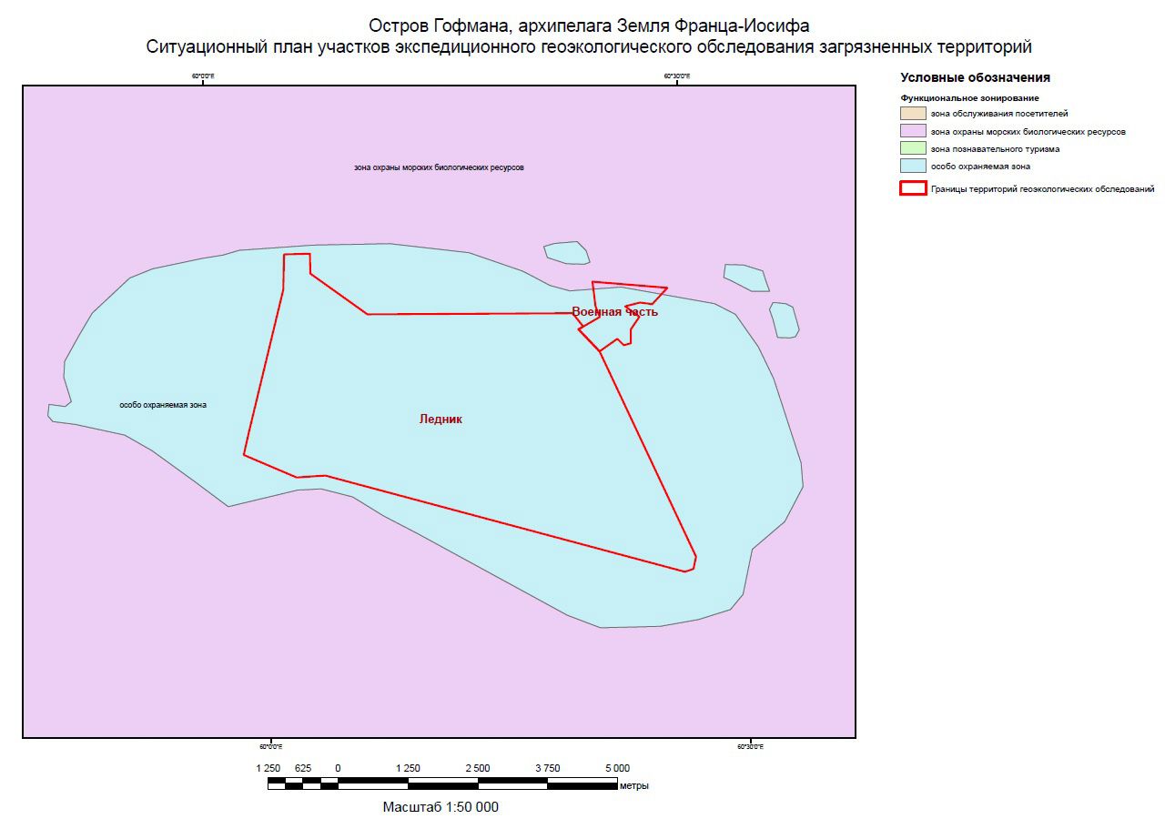
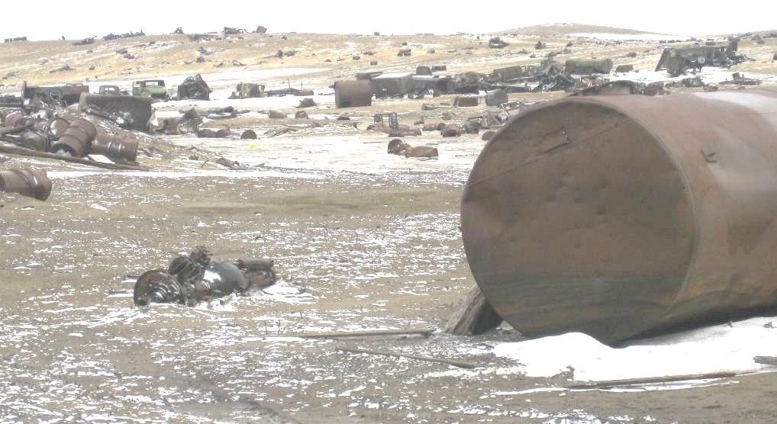
Загрязненные участки и объемы отходов на о.Гофмана
Общее количество загрязненных участков - 2
Здания, сооружения технического и хоз.-бытового назначения - 5
Авиационное топливо – 20 куб. м.
Дизельное топливо – 5 куб. м.
Отработанные масла – 1 куб. м.
Смазочные материалы – 4 куб. м.
Лом и отходы цветных металлов (включая остатки 3 самолетов) – 2 т.
Лом черных металлов (включая 7473 бочки, 1 брошенный автомобиль) – 200 т.
Бытовые отходы – 5 куб. м.
Мусор строительный – 2500 куб. м.
Газовые баллоны – 30 шт.
Взрывчатые вещества - 0, 25 т.
Древесные отходы – 15 куб. м.
Отходы каменного угля – 15 000 куб. м.

Slide 20

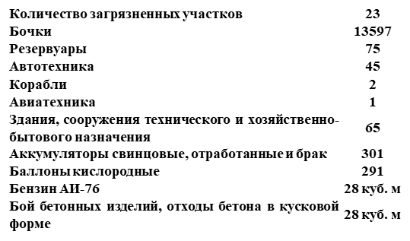
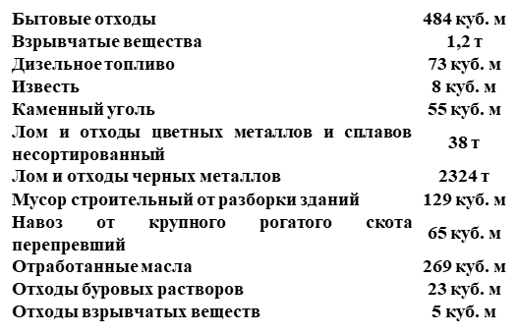
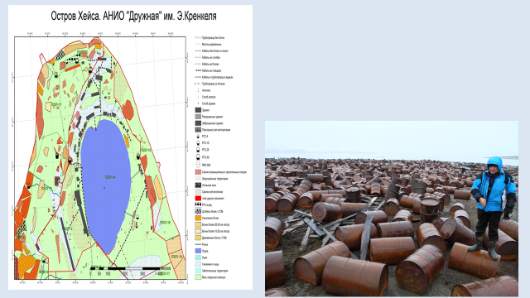
Загрязненные участки и объемы отходов на о.Хейса (2012 г.)

Slide 21
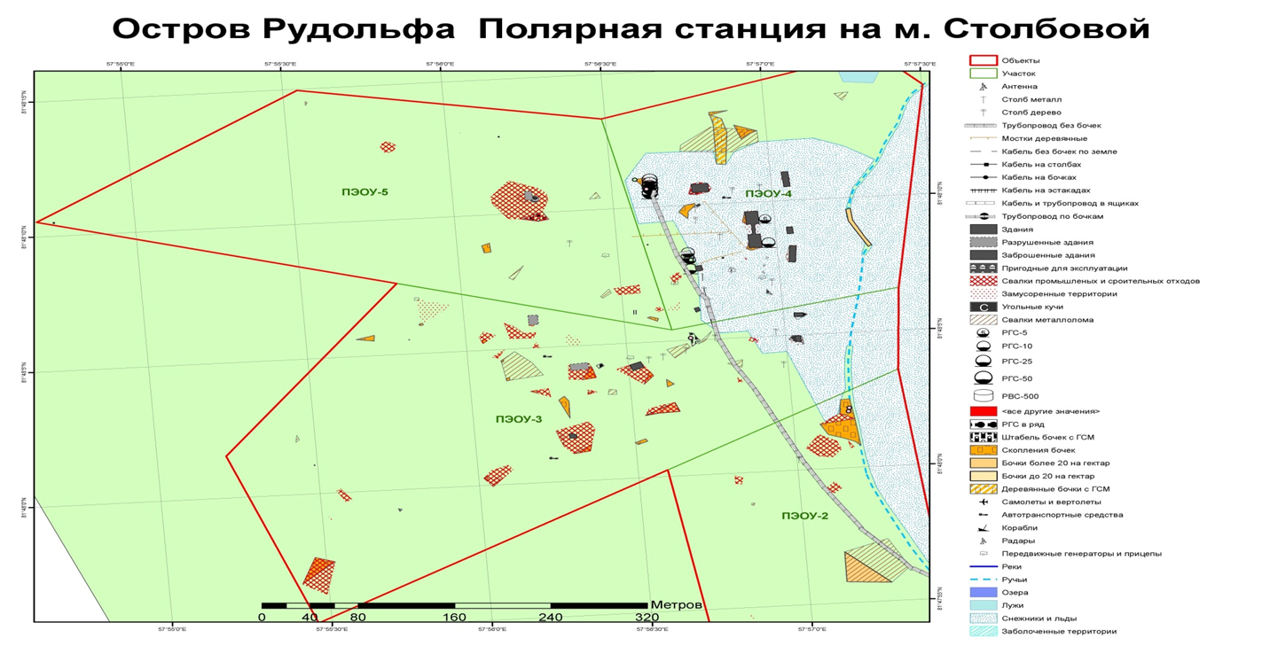
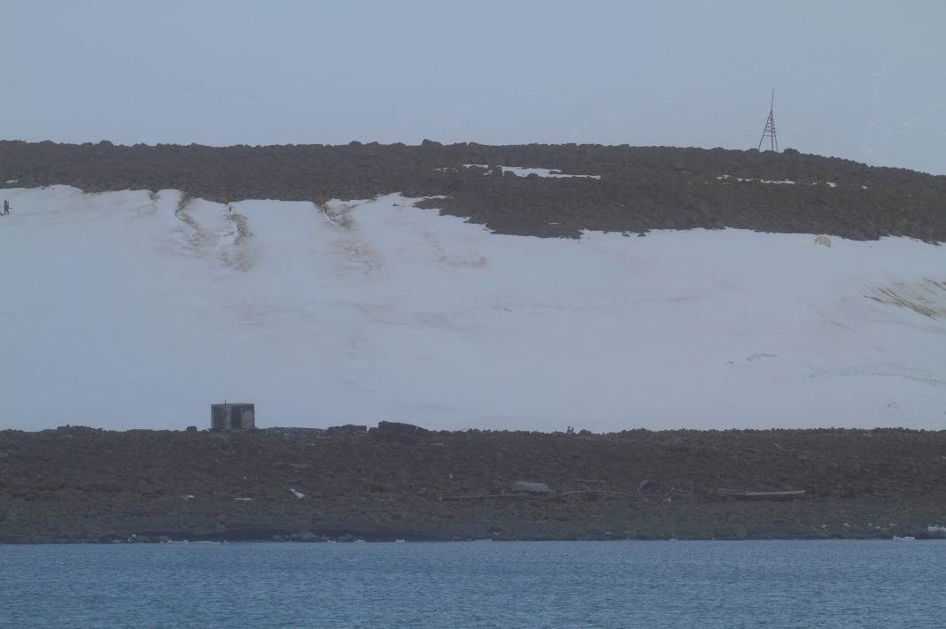
Загрязненные участки и объемы отходов на о.Рудольфа
Количество загрязненных участков | 6
Бочки | 1295
Резервуары | 24
Автотехника | 3
Корабли | 1
Авиатехника | 1
Здания, сооружения технического и хозяйственно-бытового назначения | 23
Аккумуляторы свинцовые, отработанные и брак | 292
Бой бетонных изделий, отходы бетона в кусковой форме | 1,6 куб. м
Дизельное топливо | 98 куб. м
Известь | 13 куб. м
Каменный уголь | 16 куб. м
Лом и отходы цветных металлов и сплавов несортированный | 3 т
Лом и отходы черных металлов | 152 т
Мусор строительный от разборки зданий | 134 куб. м
Баллоны кислородные | 30

Slide 22
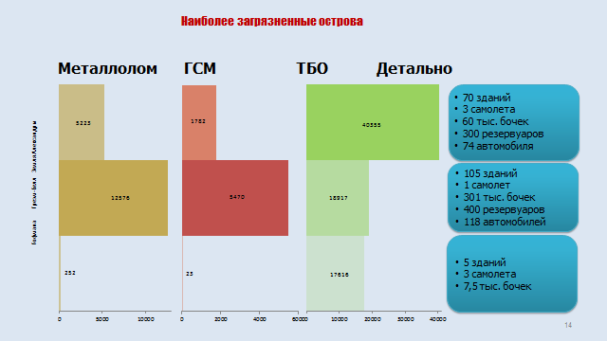
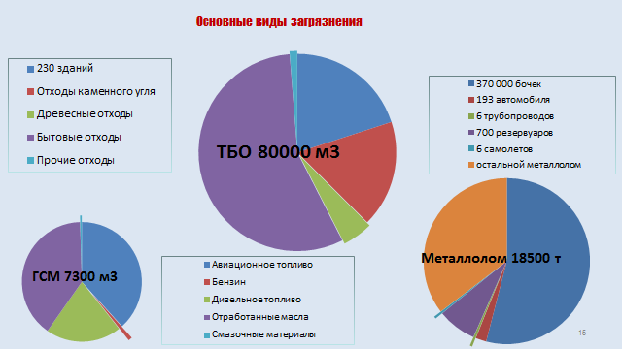
Детализация отходов и загрязнений на ЗФИ

Slide 23
Сводная таблица количества отходов по обследованным островам архипелага Земля Франца-Иосифа
Вид загрязнения | Ед. изм. | Количество
 |  | о. Земля Александры | о. Греэм-Белл | о. Гофмана | о. Гукера | о. Рудольфа | о. Циглера | о. Хейса | Всего
Общее количество загрязненных участков | шт | 13 | 14 | 2 | 2 | 1 | 1 | 1 | 34
Здания, сооружения технического и хозяйственно-бытового назначения | шт | 70 | 105 | 5 | 23 | 13 | - | 14 | 230
Авиационное топливо | куб.м | - | 2780 | 20 | - | - | - | - | 2800
Бензин | куб.м | - | 75 | - | - | - | - | - | 75
Дизельное топливо | куб.м | 1350 | 140 | 5 | 5 | - | - | - | 1500
Отработанные масла | куб.м | 417 | 2480 | 1 | 2 | - | - | - | 2900
Смазочные материалы | куб.м | 31 | - | 4 | - | - | - | - | 35
Аккумуляторы свинцовые, отработанные | шт. | 99 | - | - | 9 | 4 | - | - | 112
Лом цветных металлов (включая остатки 8 самолетов) | т | 26 | 25 | 2 | 6 | 2 | - | 31 | 92
Лом черных металлов (включая 368677 бочек, 699 резервуаров, 6 продуктопроводов, 193 ед. автотехники) | т | 5000 | 12500 | 200 | 40 | 200 | 10 | 50 | 18000
Электрическое оборудование, приборы, устройства и их части | куб.м | 17 | - | - | - | - | - | - | 17
Бытовые отходы | куб.м | 35965 | 9000 | 5 | 30 | - | - | - | 45000
Мусор строительный | куб.м | 3670 | 9300 | 2500 | 50 | 20 | - | 60 | 15600
Отходы упакованных газов (пустые баллоны) | шт | - | - | 30 | - | 15 | 24 | - | 69
Взрывчатые вещества | т | - | - | 0,25 | - | - | - | - | 0,25
Древесные отходы (включая 3 эстакады) | куб.м | 800 | 325 | 15 | 2550 | 10 | - | - | 3700
Зола, шлак, отходы горения | куб.м | - | - | - | 76 | - | - | - | 76
Навоз крупного рогатого скота | куб.м | - | - | - | 60 | - | - | - | 60
Отходы фото- и кинопленки, рентгеновской пленки | куб.м | - | - | - | 2 | - | - | - | 2
Отходы, содержащие ртуть | куб.м | 0,01 | - | - | 0,1 | - | - | - | 0,11
Шины и резинотехнические изделия | куб.м | 10 | - | - | - | - | - | - | 10
Отходы каменного угля | куб.м | 130 | 140 | 15000 | 100 | - | - | - | 15370
Отходы минеральных веществ | куб.м | 325 | - | 5 | 40 | - | - | - | 370
Шламы | куб.м | - | 25 | - | - | - | - | - | 25

Slide 24
Программа работ и объемы финансирования мероприятий по очистке ЗФИ на период 2012-2020 годы
Общий объем финансирования: 8 500 млн. руб.
Мероприятия программы | Объемы финансирования, тыс. руб. |  |  |  |  |  |  |  |  | Всего в 2012-2020 гг.
 | 2012 г. | 2013 г. | 2014 г. | 2015г. | 2016 г. | 2017 г. | 2018 г. | 2019 г. | 2020 г.
1.Обустройство мест проведения работ | 372 600 | 255 034 | 290 000 | 320 000 | 350 000 | 340 000 | 262 366 | 0 | 0 | 2 190 000
2. Работы по очистке загрязненных территорий | 219 800 | 460 906 | 615 000 | 656 000 | 725 000 | 824 000 | 903 000 | 810 000 | 456 294 | 5 670 000
3. Геоэкологическое обследование загрязненных островов | 75 000 | 0 | 0 | 0 | 0 | 0 | 0 | 0 | 0 | 75 000
4. Обеспечение реализации Программы | 72 600 | 66 256 | 60 000 | 59 000 | 59 000 | 60 000 | 61 500 | 62 500 | 64 144 | 565 000
4.1. Организационное обеспечение | 10 800 | 12 200 | 14 000 | 15 000 | 16 000 | 17 000 | 19 000 | 22 000 | 24 000 | 150 000
4.2. Научно-методическое обеспечение | 14 800 | 17 560 | 19 000 | 20 000 | 21 000 | 22 000 | 22 500 | 21 500 | 21 640 | 180 000
4.3. Информационно-аналитическое обеспечение | 47 000 | 36 496 | 27 000 | 24 000 | 22 000 | 21 000 | 20 000 | 19 000 | 18 504 | 235 000
Итого по программе: | 740 000 | 782 196 | 965 000 | 1 035 000 | 1 134 000 | 1 224 000 | 1 226 866 | 872 500 | 520 438 | 8 500 000

Slide 25



Зарубежный опыт очистки загрязненных территорий в полярных условиях. Бюджеты.
Очистка загрязненных территорий Аляски
бюджет 2,1 млрд. долл. США в период 1981-2020 гг.
Ремедиация авиабазы США в Гренландии, завершенная в 1990 г. бюджет около 1 млн. долл. США в год на мониторинг и техническое обслуживание созданных объектов.
Очистка территорий 42-х Канадских РЛС
бюджет около 600 млн. долл. США в течение 15 лет.
Очистка о. Ян-Майен в Норвегии
бюджет около 1 млн. долл. США в год в течение 8 лет.
!
При осуществлении указанных работ реальные затраты повышаются почти 2 раза по сравнению с первоначальными сметами.

Slide 26
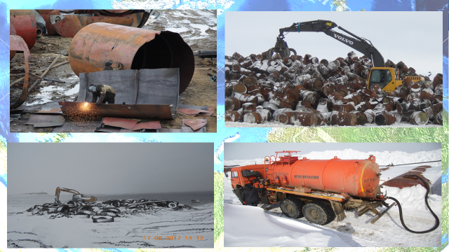
РАБОТЫ ПО ОЧИСТКЕ АРХИПЕЛАГА ЗФИ (2012-2017 гг.)

Slide 27
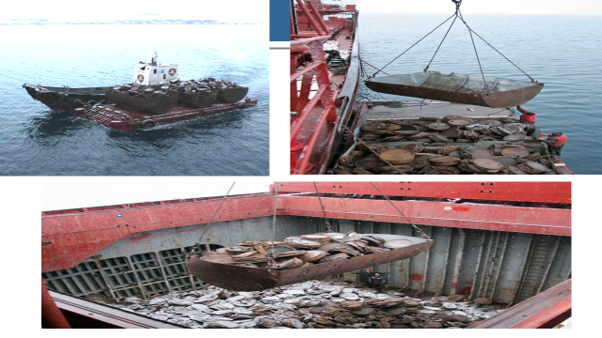
ВЫВОЗ ОТХОДОВ С о. ЗЕМЛЯ АЛЕКСАНДРЫ, 2014 Г.

Slide 28
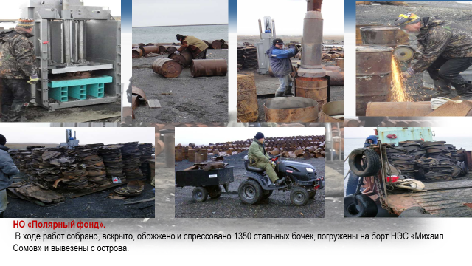
Сбор и вывоз отходов с о. Врангеля

Slide 29
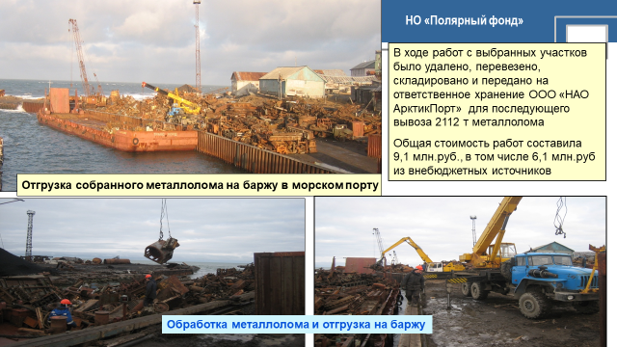
Очистка в п.Амдерма, НАО

Slide 30
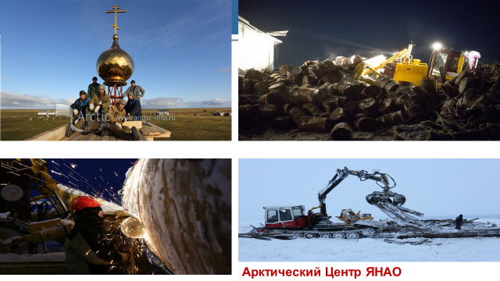
Очистка о.Белый, ЯНАО (2012-2015 г.)

Slide 31

Мероприятия по ликвидации накопленного вреда окружающей среде на территории АЗРФ

Slide 32

Ликвидация прошлого экологического ущерба вдоль побережья Кольского залива

Slide 33

Ликвидация объектов НЭУ в Кольском заливе

Slide 34


Экспедиция – 2017, оценка уровня очистки островов на ЗФИ

Slide 35








Участки обследования ЗФИ в 2017 году
о.Греэм-Белл
о.Хейса
о.Хейса
Использование квадрокоптера (о.Греэм-Белл)
о.Земля Александры
О.Гукера
Снимок о. Хейса с БПЛА

Slide 36

Оценка результативности работ по очистке островов ЗФИ

Slide 37
Рекомендации по организации работ на ЗФИ в период 2018-2010 гг.
1) С учетом сложности организации работ по очистке на о.Гофмана и о.Рудольфа с учетом их расположения, целесообразно провести один конкурс на период 2018-2020 гг., что обеспечить экономию средств и повысит эффективность работ.
2) Следует осуществить переход к показателям оценки, связывающим оставшиеся объемы с занятой ими площадью (тонн/кв.км), качественной характеристикой участков, необходимыми мероприятиями.
3) Весьма важно использовать накопленный опыт по очистке островов архипелага и проводить работу по его тиражированию на других загрязненных территориях.
4) Поскольку к эффективности и качеству проводимых работ приковано внимание со стороны международной и российской экологической общественности, важно при дальнейшей реализации проекта по очистке обеспечить соответствующее научно-методическое сопровождения этих природоохранных мероприятий

Slide 38
Предложения для решения современных экологических проблем АЗРФ
Разработка Стратегии экологической безопасности в Арктике на период до 2035 года;
Подготовка программы научных исследований по экологической безопасности в Арктике, включая вопросы по оценке и ликвидации экологического ущерба на период до 2035 года;
Проведение стратегической экологической оценки влияния на окружающую среду Арктики крупных инфраструктурных проектов;
Оценка влияния изменения климата в Арктике на состояние секторов экономики и население, разработка мер адаптации;
Подготовка предложений по созданию сети региональных научных центров по вопросам развития Арктики;
Разработка рекомендаций по организации мониторинга экологических угроз в Арктике.

Slide 39


Slide 40


